Slide 1
Весёлая неделька корригирующая гимнастика для глаз
Презентацию подготовила
Воспитатель МАДОУ ЦРР д\с № 167
Кинзебулатова Г.Ш

Slide 2
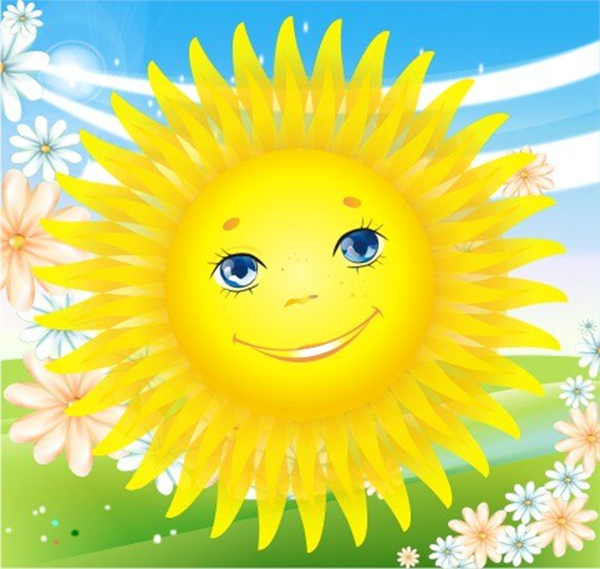
Всю неделю по порядку глазки делают зарядку.
В понедельник,
как проснутся,
Глазки небу улыбнутся,
Вниз посмотрят
на траву
И обратно в высоту.
Посмотреть вверх-вниз, вправо-влево;
голова остается неподвижной,
упражнение снимает нервное напряжениие

Slide 3
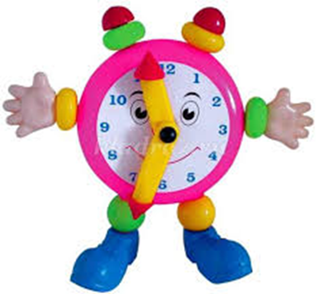
Во вторник
часики-глаза
Отводят взгляд
туда-сюда,
Ходят влево,
ходят вправо,
Не устанут никогда.
Посмотреть вправо-влево,
голова остается неподвижной,
упражнение снимает глазное напряжение

Slide 4
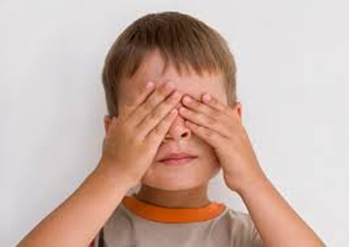
В среду жмурки
мы играем.
Плотно глазки закрываем.
Раз, два, три, четыре, пять!
Время глазки открывать.
Жмуримся и открываем -
Так игру мы продолжаем!
Плотно закрыть глаза,
досчитать до пяти и широко открыть глаза;
упражнение снимает глазное напряжение

Slide 5
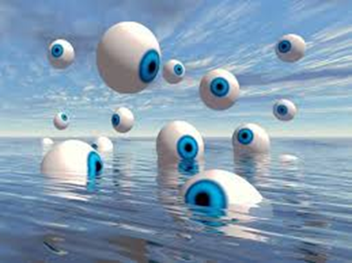
Смотреть прямо перед собой, поставить палец на расстоянии 25-30 см от глаз,
перенести взор на кончик пальца и смотреть на него,
опустить руку;
упражнение укрепляет мышцу глаз и
совершенствует их координацию.
А в четверг мы смотрим вдаль,
На это времени не жаль.
Что вблизи,
что и вдали -
Глазки рассмотреть должны.

Slide 6
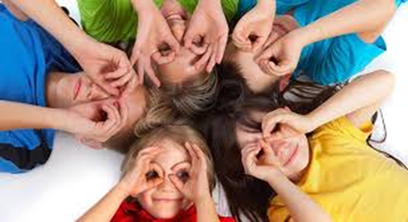
В пятницу мы
не зевали,
глаза по кругу побежали.
Остановка! Им опять
в другую сторону бежать.
Смотреть вверх
вправо-влево,
вниз влево-враво
и так далее снова;
упражнение совершенствует сложные движения глазных мышц

Slide 7
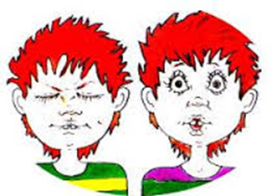
Хоть в субботу выходной,
Мы не ленимся с тобой.
Ищем взглядом уголки,
Чтобы бегали зрачки.
Посмотретьв верхний правый угол окна,
затем нижний левый;
перевести взгляд в в верхний левый и нижний правый
упражнение совершенствует сложные движения глазных мышц

Slide 8
Закрыть веки, помассировать их круговыми движениями пальцев:верхнее веко –
от носа к наружнему краю глаз;
нижнее веко - от наружнего края к носу, затем наоборот;
упражнение расслабляет мышцы глаз, улучшает кровообращение
В воскресенье будем спать,
А потом пойдем гулять,
Свежим воздухом дышать.

Slide 9
Без гимнастики, друзья, Нашим глазкам жить нельзя!
Спасибо за внимание!

